Slide 1

MODUL: INKLYUZIV TA’LIMNI JORIY ETISH MASALALARI
Umumiy o‘rta ta’lim maktablari o‘quv-tarbiya ishlari bo‘yicha direktor o‘rinbosarlari
Samarqand viloyati pedagoglarni yangi metodikalarga o`rgatish millliy markazi
Pedagogika, psixologiya va ta’lim texnologiyalari kafedrasi
MAVZU: Imkoniyati cheklangan o‘quvchilarni qo‘llab-quvvatlashning turli strategiyalari
(1-qism)
XURRAMOV ANVAR VAFOKULOVICH
Notes:
Mamlakatimiz mustaqillikka erishgan kundan boshlab, ta'lim sohasiga jahon standartlari talablarini joriy etish bo‘yicha tizimli ishlar amalga oshirilib kelinmoqda. Imkoniyati cheklangan bolalarning sog‘lom tengdoshlari orasida bir xil sharoitda ta'lim olishini ta'minlash tendensiyasi ham shular jumlasidandir.
Ta'limda tenglik bo‘lishi, barcha bolalar birgalikda ta'lim olishi Inklyuziv ta'lim deb nomlanadi va bugungi kunda davlat siyosati darajasiga ko‘tarilgan.

Slide 2



Inklyuziv – (Inklyuziya-inglizcha [inclusion]-uyg‘unlashish hamkorlikdagi ta’lim, butun dunyo hamjamiyati tomonidan eng insonparvar va eng samarali ta’lim sifatida tan olingan.
Inklyuziv ta’lim — alohida ta’lim ehtiyojlari va individual imkoniyatlarning xilma-xilligini hisobga olgan holda barcha ta’lim oluvchilar uchun teng imkoniyatlarni ta’minlagan holda beriladigan ta’lim hisoblanadi.

Slide 3

Inklyuziv ta’limning maqsadi — alohida ta’lim ehtiyojlari bo‘lgan o‘quvchilar uchun maktabda maxsus vosita va metodlarni qo‘llash orqali to‘siqsiz moslashtirilgan ta’lim muhitini yaratish, ularning jamiyatga samarali moslashuvi hamda to‘laqonli uyg‘unlashuviga xizmat qiladigan sifatli umumiy o‘rta ta’lim berishni ta’minlashdan iborat.

Slide 4
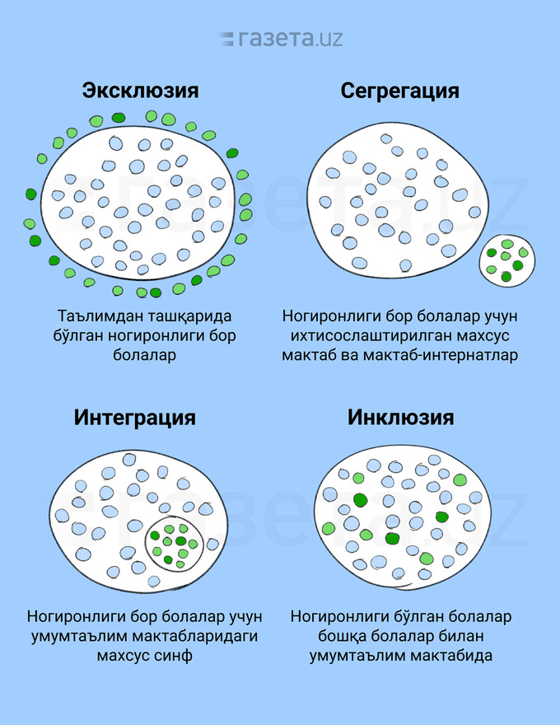
Segregatsiya
Inklyuziya
Eksklyuziya
Integratsiya
Ta’limdan tashqarida bolgan nogironligi bor bolalar
Nogironligi bor bolalar uchun ixtisoslashtirilgan maxsus-maktab va maktab internatlar
Nogironligi bor bolalar uchun umumta’lim maktablaridagi maxsus sinf
Nogironligi bo`lgan bolalar boshqa bolalar bilan umumta’lim maktabida

Slide 5
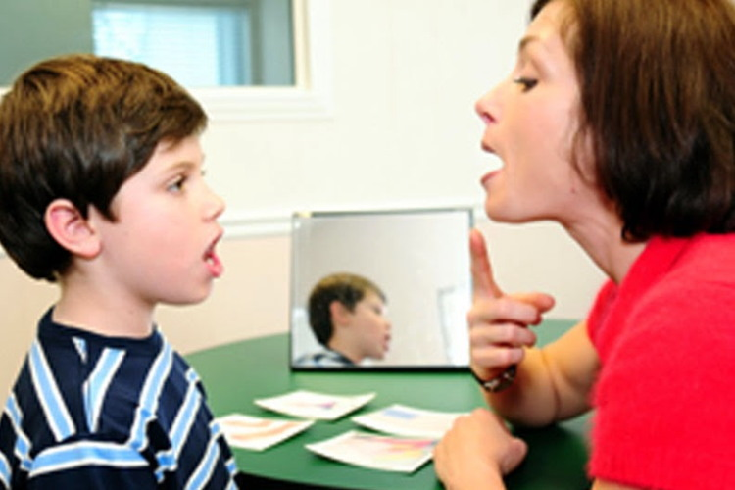
Defektologiya va uning masalalari
Defektologiya – bu jismoniy va ruhiy rivojlanishida nuqsoni bor bolalarning psixofiziologik rivojlanishidagi xususiyatlarni o`rganadigan, ularning ta’lim-tarbiyasi bilan shug`ullanadigan fan.

Slide 6
Sensor nuqsonli bolalar
Eshitish va nuqsonlari bor bolalar
Og`ir nutqiy nuqsonlari bor bolalar
Ruhan sust rivojlangan bolalar
Ko`rishda nuqsonlari bor bolalar

Slide 7
O‘zbekiston Respublikasining “Ta’lim to‘g‘risida”gi Qonuni
20-modda: Inklyuziv ta’lim
Inklyuziv ta’lim alohida ta’lim ehtiyojlari va individual imroniyatlarining xilma-xilligini hisobga olgan holda barcha ta’lim oluvchilar uchun ta’lim tashkilotlarida ta’lim olishga bo`lgan teng imkoniyatlarni ta’minlashga qaratilgan
Jismoniy, aqliy, sensorli (sezgi) yoki ruhiy nuqsonlari bo‘lgan bolalar (shaxslar) uchun ta’lim tashkilotlarida inklyuziv ta’lim tashkil etiladi.
Inklyuziv talimni tashkil etish tartibi O‘zbekiston Respublikasi Vazirlar Mahkamasi tomonidan belgilanadi

Slide 8
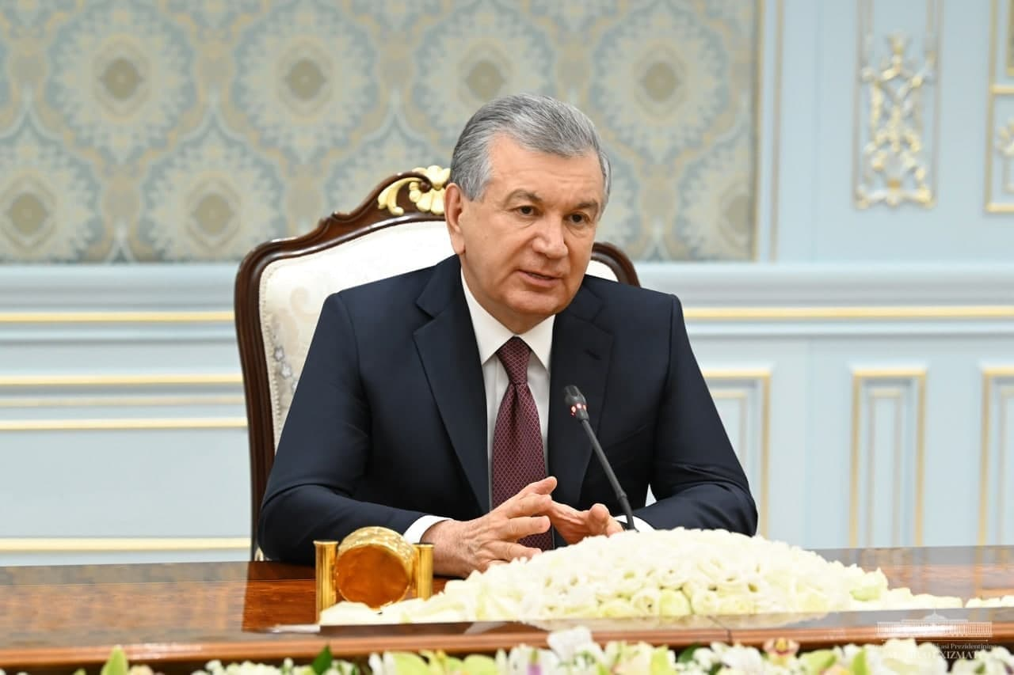
Mamlakatimiz Prezidenti Sh.M.Mirziyoyev
“Alohida ta’lim ehtiyojlari bo‘lgan bolalarga ta’lim-tarbiya berish tizimini yanada takomillashtirish chora-tadbirlari to‘g‘risida”gi Prezident qarori qabul qilindi (PQ–4860, 13.10.2020 y).

Slide 9
2020 — 2025-YILLARDA XALQ TA’LIMI TIZIMIDA INKLYUZIV TA’LIMNI RIVOJLANTIRISH KONSEPSIYASI 2 bosqichda amalga oshiriladi
normativ baza takomillashtiriladi;
malakali pedagog kadrlar tayyorlanadi, qayta tayyorlanadi va malakasi oshiriladi;
muassasalarning moddiy-texnika bazasi mustahkamlanadi, ular maxsus moslamalar, zarur adabiyotlar, metodik qo‘llanmalar, turli kasblarga o‘qitish uchun uskuna va jihozlar bilan ta’minlanadi;
inklyuziv ta’limga zamonaviy AKT va innovatsion loyihalar joriy etiladi;
inklyuziv o‘qitishning mazmun-mohiyatini tushuntirish orqali aholi o‘rtasida ijobiy ijtimoiy muhit shakllantiriladi;
alohida ta’lim ehtiyojlari bo‘lgan bolalarni kamsitish, ularga salbiy muomalada bo‘lishning oldini olishga qaratilgan chora-tadbirlar amalga oshiriladi;
inklyuziv ta’lim tizimi bosqichma-bosqich boshqa umumiy o‘rta ta’lim muassasalarida joriy qilinadi;
inklyuziv ta’limda o‘qitish usullari takomillashtiriladi hamda ta’lim jarayoniga individuallashtirish tamoyillari bosqichma-bosqich joriy etiladi;
inklyuziv ta’lim jarayonida o‘quvchilarni ma’naviy-axloqiy tarbiyalashga, ularning jismonan sog‘lom va baquvvat shakllanishiga qaratilgan choralar ko‘riladi;
o‘quvchilarning jismoniy va aqliy ehtiyojidan hamda ta’lim muassasalarining geografik joylashuvidan kelib chiqib alohida ta’lim ehtiyojlari bo‘lgan bolalar uchun ixtisoslashtirilgan davlat ta’lim muassasalari, maktab va maktab-internatlar soni optimallashtiriladi.

Slide 10
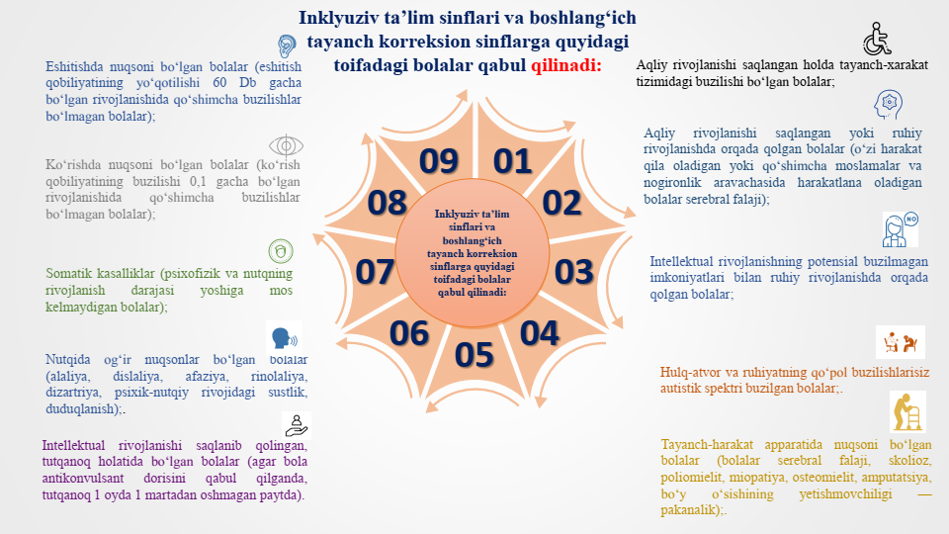

Slide 11
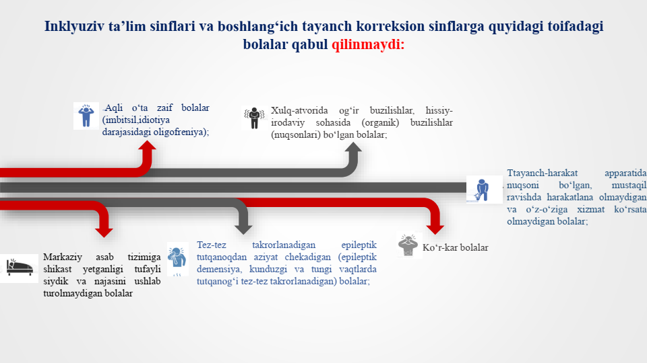

Slide 12
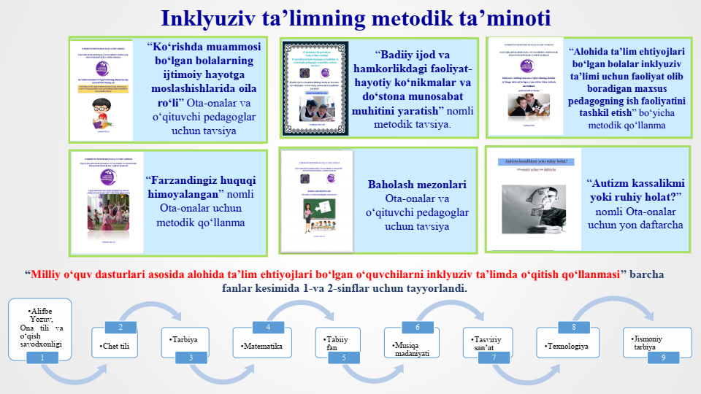

Slide 13
Imkoniyati cheklangan shaxslarga nisbatan tibbiy va ijtimoiy yondashuvning farqli jixatlari
Nogironlik masalasiga tibbiy yondashuvdagi munosabat | Nogironlik masalasiga ijtimoiy yondashuvdagi munosabat
“Nogironlik” masalasi mazkur toifa bolalar, ota-onalar va korreksion ta’lim muammosi. | “Nogironlik” masalasi – shaxsiy muammo emas.
Nogiron shaxs hech qachon sog`lom insonlarga tenglasha olmaydi. | Jamiyatdagi to‘siqlar keng qamrovli yondashuv asosida bartaraf etiladi
Bolaning avvalo noraso ekanligiga uhrg‘u beriladi | Har bir bola qadrli bo‘lib, qanday bo‘lsa shundayligicha qabul qilinadi.
Nogironlar alohida g‘amxo‘rlikka ega bo‘lishlari lozim | Nogironligi bo‘lgan shaxslar barcha fuqarolar singari teng huquqlidirlar

Slide 14
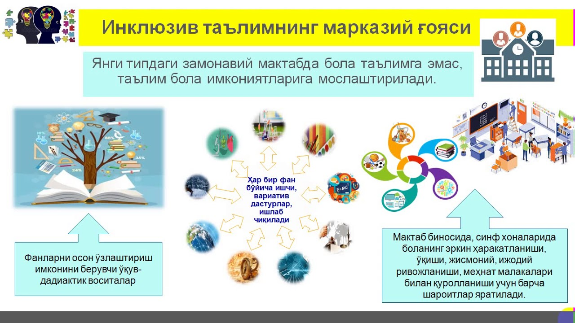
Inklyuziv ta’limning markaziy g`oyasi
Yangi tipdagi zamonaviy maktabda bola ta’limga emas, ta’lim bola imkoniyatlariga moslashtiriladi
Maktab binosida, sinf xonalarida bolaning erkin harakatlanishi, o`qishi, jismoniy, ijodiy rivojlanishi, mehnat malakalari bilan qurollanishi uchun barcha sharoitlar yaratiladi
Fanlarni oson o`zlashtirish imkonini beruvchi o`quv-didaktik vositalar tanlanadi

Slide 15
Inklyuziv ta'limning vazifalari:
o‘quvchilarning ta'limdagi tenglik huquqini kafolatlash;
jamiyatning va oilaning faol ishtirokida nogiron va sog‘lom bolalarning ehtiyojlarini qondirish, ijtimoiy hayotga erta moslashtirish;
imkoniyati cheklangan bolalar va o‘smirlarni oilalardan ajralmagan holda yashash huquqini ro‘yobga chiqarish;
jamiyatda imkoniyati cheklangan bolalar va o‘smirlarga nisbatan do‘stona va mehr-muhabbatli munosabatni shakllantirish

Slide 16

INKLYUZIV TA'LIM ISHTIROKCHILARI
OILA
MAHALLA
MAKTAB JAMOASI
SINFDOSHLAR
XALQ TA’LIMI TIZIMI
SOG‘LIQNI SAQLASH TIZIMI

Slide 17
INKLYUZIV TA'LIM TAMOYILLARI
E'TIROF ETILISHI
BARCHA UCHUN OCHIQ BO‘LISHI
BOG‘LANISHNING MAVJUDLIGI
KOMPLEKS YONDASHISH
MALAKAVIY TAMOYIL
MOSLASHUVCHANLIK

Slide 18
Inklyuziv ta’lim sinflari o‘qituvchilariga mehnatning alohida sharoitlari uchun har oyda quyidagicha ustama haqi to‘lanadi:
Ikki nafar bola uchun – lavozim maoshining 20 foizi
sinfda alohida ta’lim ehtiyojlari bo‘lgan bir nafar bola uchun – lavozim maoshining 10 foizi
ikki va undan ortiq inklyuziv ta’lim sinflarida 4 nafar va undan ortiq bola uchun ta’lim-tarbiya ishlarini olib borgan o‘qituvchilarga va maxsus pedagoglarga – lavozim maoshining 40 foizi miqdorida
3 nafar bola uchun – lavozim maoshining 30 foizi

Slide 19
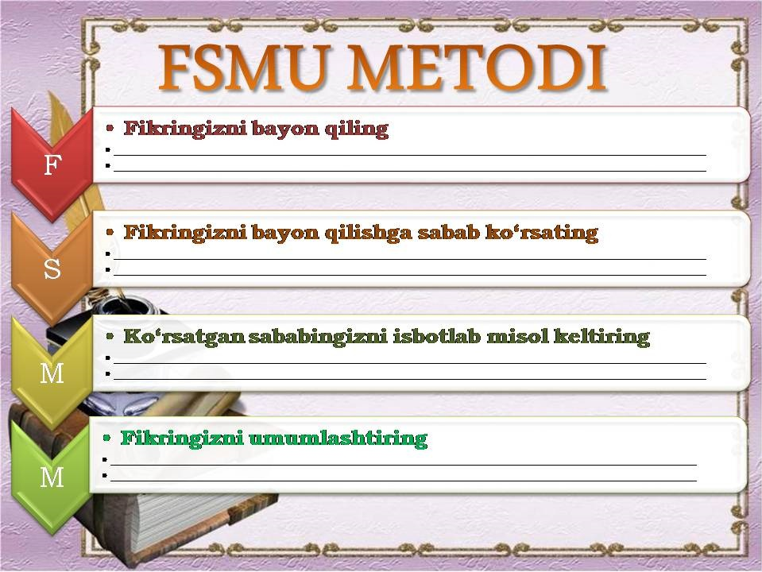
Alohida ta’lim ehtiyojlariga ega o‘quvchilarga ta’lim-tarbiya berish
U

Slide 20


E’TIBORINGIZ UCHUN RAHMAT!
@anvarxurramov
Notes:
Ushbu manzillar orqali o‘z fikr va mulohazlaringizni bildirishingiz mumkin.

